Slide 2
第七单元 复习与关联
第4课时 图形的认识

Slide 4
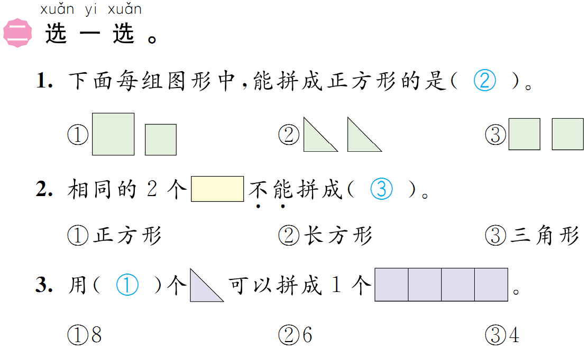

Slide 5
